Slide 1

ESTUDO SOBRE O INGRESSO NO MERCADO DE TRABALHO DE DESENVOLVIMENTO DE SISTEMAS NO MUNICÍPIO DE SÃO PAULO EM 2020
Rubens Vasconcellos Terra Neto

Slide 2

CONTÉUDO DA APRESENTAÇÃO
Desenvolvimento
Método
Introdução
Resultados e Discussão
Conclusão

Slide 3
Introdução
Aquecimento do mercado de TI
Novo Caged
Setembro/2020
Saldo positivo na variação do emprego
Acumulado negativo no ano
Salário médio R$ 1.710,97
E quanto a Gênero?
E raça?

Slide 4
Perguntas de pesquisa
1) O mercado de desenvolvimento de sistemas apresenta saldo negativo na recuperação do emprego, ou está em franca expansão como divulgado na imprensa?
2) O salário pós-pandemia é diferente do encontrado antes da pandemia?
3) Quais são os fatores que influenciam no salário?
4) Ainda há diferenças relativas a gênero e raça?

Slide 5
Desenvolvimento
Curso de Análise de Sistemas – 2016 – Homens 85,9% Mulheres 14,1%
Negros 52,9% da população
Novo Caged
Ações Afirmativas
PNAD – Homens 48,2% Mulheres 51,8%

Slide 6
Diversidade
“Para se beneficiar da diversidade, as organizações precisam ter uma política sólida de igualdade de oportunidades. Beneficiar-se da diversidade é o fim, e os processos e as políticas de igualdade de oportunidades são o meio.”
ZAULI(2015)

Slide 7
Método
Análise Descritiva
Verificação das medianas salariais pré e pós pademia
Coleta de dados do Novo Caged
Regressão linear múltipla com uso de transformação de Box-Cox
Preparação e organização dos dados coletados
Análise dos resultados e discussão

Slide 8
Resultados
Figura 1 – Gráfico do número de movimentações (admissões menos desligamentos) por categoria profissional mensal
Fonte: Elaboração própria com dados do Novo Caged.

Slide 9
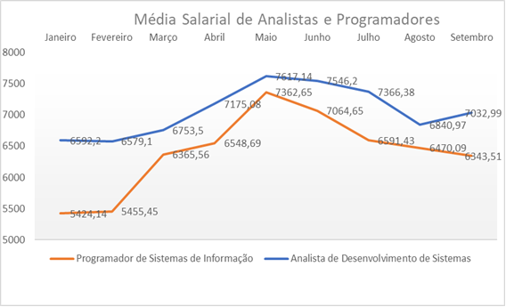
Resultados
Figura 2 – Média Salarial de Admissão de Analistas e Programadores em 2020
Fonte: Elaboração própria utilizando dados do Novo Caged

Slide 10
Resultados

Slide 11
Resultados Tabela 3: Coeficientes do Modelo para Analista de Desenvolvimento de Sistemas.

Slide 12
Resultados Tabela 4: Testes das premissas do modelo de regressão linear .

Slide 13
Resultados Tabela 5: Coeficientes do modelo para Programador de Sistemas de Informação.

Slide 14
Resultados Tabela 6: Testes das premissas do modelo de regressão linear de Programador

Slide 15
Conclusão
Salários das mulheres são menores
A raça não é um fator significativo para a variação salarial
Mercado de Desenvolvimento de Sistemas em São Paulo está em expansão
Salários pós-pandemia com variação positiva

Slide 16
Estudos Futuros
Idade, o que realmente está por trás? Experiência, formação não acadêmica, o que mais?
Pesquisar a participação da mulher tanto no mercado deTI como nas faculdades de tecnologia
Pesquisar se as ações afirmativas foram preponderantes para os resultados desta pesquisa

Slide 17

Obrigado
Rubens Vasconcellos Terra Neto
Rterraneto@gmail.com

